Slide 1

FATİH İLİĞ

Slide 2
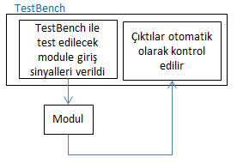
Otomatize TestBench Hazırlama
Testbench’in bir modül test edilirken girişlerini otomatik olarak verip, çıktılarını beklenen değerler ile karşılaştırması, manual olarak gözlem yaparken gözden kaçabilecek hataların önlenmesi için önemlidir.

Slide 3
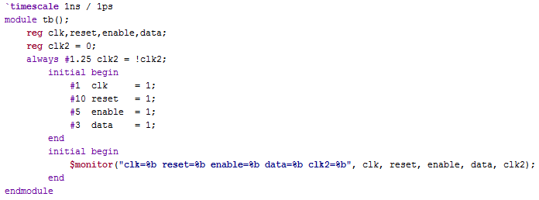
Gözlem Sistem Fonksiyonları
Monitör
Monitor ifadesi, tasarımda gözlemlenmek istenen sinyallerden herhangi biri değişmesi durumunda konsola değerinin bastırılmasının sağlayan bir yapıdır. Monitör fonksiyonun format kısmında %d decimal, %b binary, %h hexadecimal, %s karakter string, ifade etmektedir.
$monitor ("format", arguman1, ... );
Notes:
Kodun çıktısı incelendiğinde sinyallerin herhangi birinde yaşanan her değişiklikte çıktı verilmektedir.

Slide 4
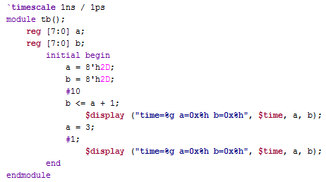

Display
Display ifadesi, monitör’de olduğu gibi ekrana değişkenlerin değerlerini yazmaktadır. Ancak sadece display çağrıldığı yerde tek bir defa değişkenlerin değerlerini konsola bastırmaktadır.
Aşağıdaki testbench kod parçacığında display sistem fonksiyonu kullanılmaktadır. Initial bloğu çalıştırılıp display satırlarına geldiğinde ekrana o anda a ve b’nin değerleri ve kaçıncı nanosaniye’de ise bastırılacaktır.

Slide 5
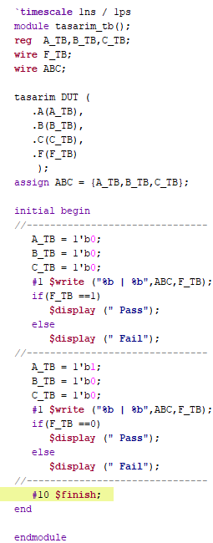
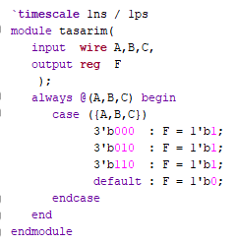
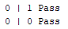
Otonom Testbench Örneği
TestBench
Main Code

